Slide 1
Tájékoztató a 2022. évi népszámlálásról
Kovács Marcell, Népszámlálási és népesedési statisztikai főosztály marcell.kovacs@ksh.hu
OST-NSKT ülés, 2023. 05. 31.

Slide 2
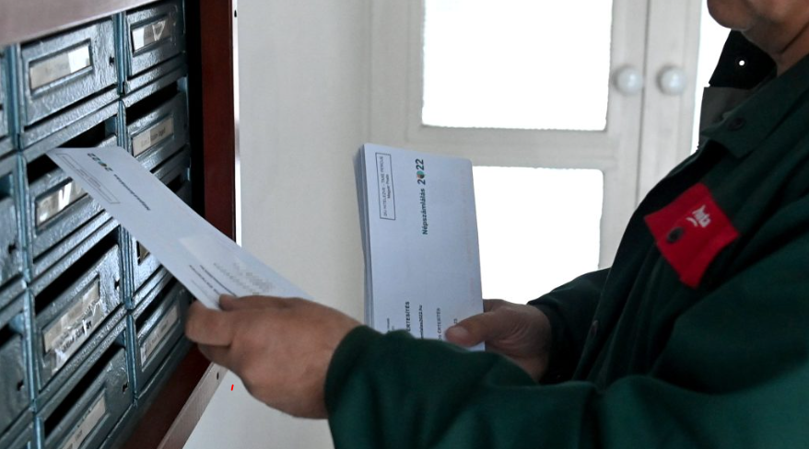
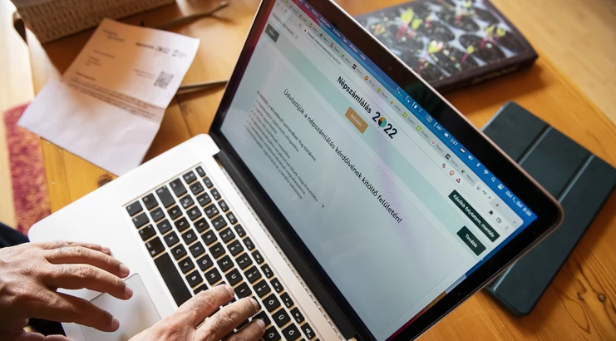
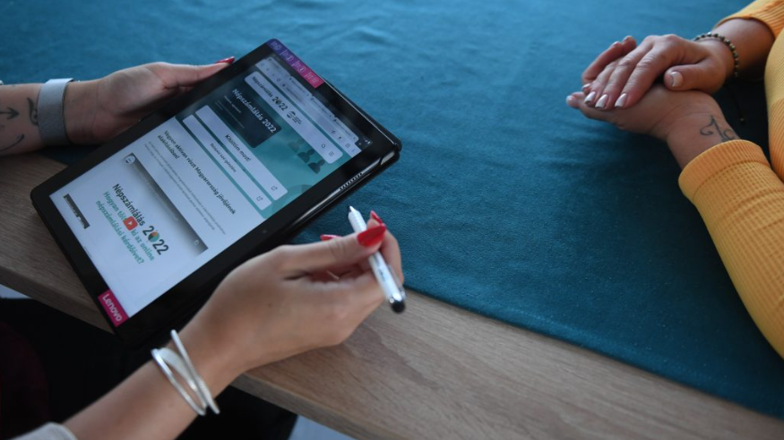
A 2022. évi népszámlálás végrehajtásának szakaszai
Október 1. és 19. között önálló internetes kitöltés
Október 20. és november 20. között számlálóbiztosi interjúk
November 21. és 28. között a polgármesteri hivatalokban pótösszeírás

Slide 3
A gyűjtött személyi kérdőívek megoszlása szakaszok szerint
Internetes szakaszban: 7,0 millió (73%)
Számlálóbiztosi szakaszban: 2,2 millió (23%)

Slide 4
A feldolgozás folyamata
1,8 milliárd adat
1,8 milliárd adat
9,2 millió kérdőív
6,2 millió cím
9,2 millió kérdőív
6,2 millió cím
4,6 millió kérdőív
4,6 millió kérdőív
Nyers személyadatok
Adathiányok pótlása
Teljes személyállomány
Duplák kiszűrése
Szöveges válaszok
kódolása
Nyers címadatok
Duplák kiszűrése
Teljes címállomány
Formátum egységesítése
Geokódok hiánypótlása
Nyers személyadatok
Adathiányok pótlása
Teljes személyállomány
Duplák kiszűrése
Szöveges válaszok
kódolása
Nyers címadatok
Duplák kiszűrése
Teljes címállomány
Formátum egységesítése
Geokódok hiánypótlása
Nyers lakásadatok
Adathiányok pótlása
Duplák kiszűrése
Teljes lakásállomány
Nyers lakásadatok
Adathiányok pótlása
Duplák kiszűrése
Teljes lakásállomány
15 állami nyilvántartás
15 állami nyilvántartás
Háztartás és család állomány
Épület állomány
Háztartás és család állomány
Épület állomány
- - - - - -
- - - - - -
- - - - - - -
- - - - - - -
4,6 millió kérdőív
4,6 millió lakás cím
4,6 millió kérdőív
4,6 millió lakás cím
9,6 millió kérdőív
9,6 millió kérdőív

Slide 5
Az eredmények közzététele
2023. 02. 16. – Vármegye szinten a népesség nemek, fő korcsoportok szerint, lakásszám
2023. 06. 06. – Település szinten a népesség nemek, részletes korcsoportok szerint, részletes lakásadatok valamennyi jellemző szerint
2023. III. negyedév – Népességadatok is részletesen, valamennyi jellemző szerint
Online adatközlés
Felhasználóbarát, saját lekérdezéseken alapuló tájékoztatás
Adatvizualizációs lehetőségek, térképi megjelenítés
Kutatószobai hozzáférés

Slide 6
Köszönöm a figyelmet!
marcell.kovacs@ksh.hu

